Slide 1
动 脉

Slide 2
重点内容
主动脉的起止、行程及分部，升主动脉的行程、分支。
主动脉弓的行程、分支。左右颈总动脉的起止、位置和行程。
颈外动脉的行程及甲状腺动脉、面动脉、颞浅动脉、上颌动脉、脑膜中动脉的行程、分布及其临床意义。
锁骨下动脉的起止、行程、主要分支、分布。
腋动脉、肱动脉、桡动脉、尺动脉的起止、行程、主要分支、分布。
掌浅弓、掌深弓的组成、分支、体表投影。

Slide 3
重点内容
胸主动脉的起止、行程及分布，肋间动脉前支行程、分支。
腹主动脉的起止、行程和分支。
腹腔动脉、肠系膜上动脉、肠系膜下动脉以及它们分支的行程和分布。
髂总动脉的起止和行程。
子宫动脉的走行、分布及子宫动脉与输尿管的关系。
髂外动脉、股动脉、股深动脉、胫前动脉、胫后动脉、足背动脉的起止、行程和分布。股动脉的体表投影，压迫止血点。

Slide 4
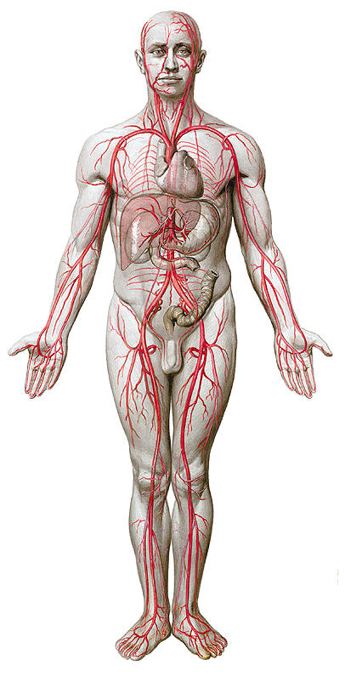
器官外动脉分布的基本规律：
配布与人体结构相适应
每一大局部都有1-2条动脉干
躯干部动脉分壁支和脏支
动脉常有静脉、神经伴行，构成血管神经束
多行于身体的屈侧、深部或安全隐蔽的部位
常以最短距离到达它所分布的器官
分布的形式与器官的形态有关
口径与它所供血器官的大小及该器官的功能有关

Slide 5
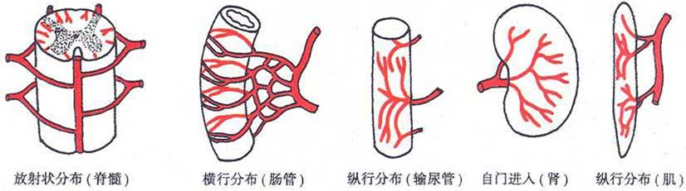
器官内动脉分布与器官的构造有关

Slide 6
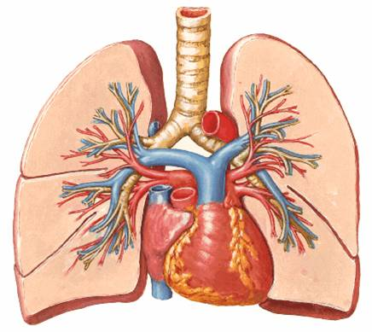
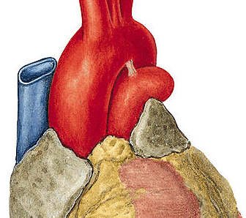
一、肺循环的动脉
上下
肺泡毛细血管
上下
左肺 动脉
左肺 静脉
右心室
肺动脉干
左心房
→
→
→
上中下
上下
右肺 动脉
右肺 静脉
动脉韧带

Slide 7
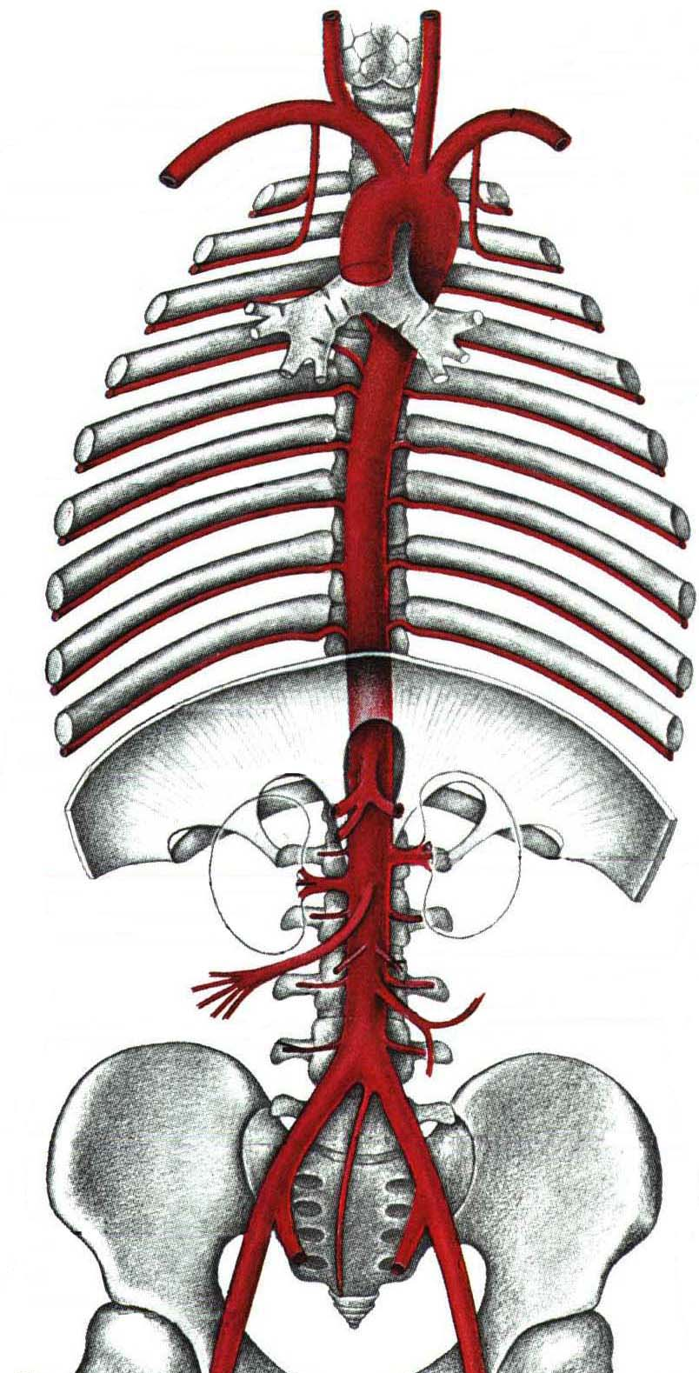

二、体循环的动脉
主动脉是体循环的动脉主干
2
1
左冠状动脉
右冠状动脉
1.升主动脉
→ 心
右锁骨下动脉
右颈总动脉
3
头臂干
左颈总动脉
左锁骨下动脉
上肢
头颈部
2.主动脉弓
3.胸主动脉
→ 胸部
4
4.腹主动脉
→ 腹部
↓
髂内动脉
→ 盆部
左、右髂总动脉
髂外动脉
→ 下肢

Slide 8
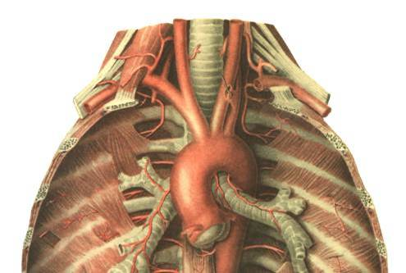

右颈总动脉
左颈总动脉
右锁骨下动脉
左锁骨下动脉
头臂干
主动脉弓

Slide 9
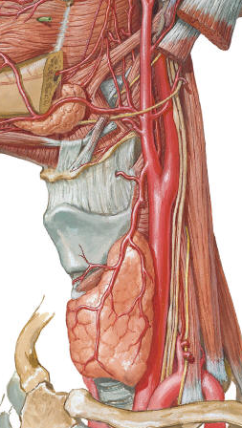
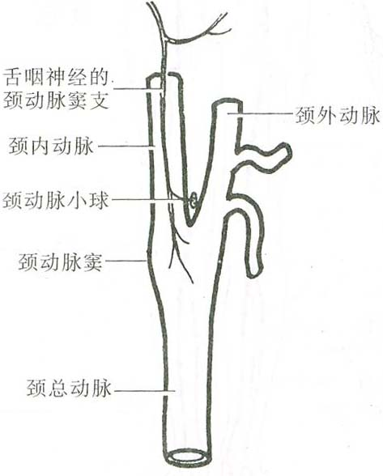
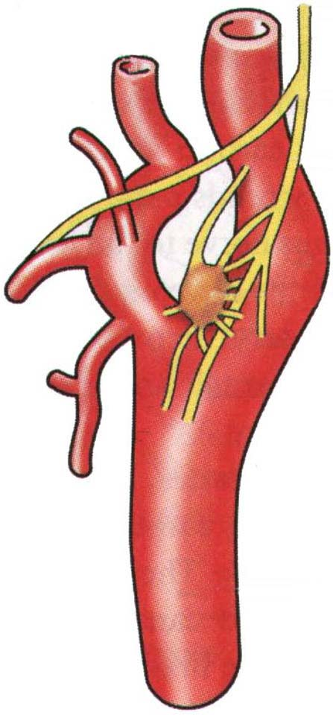
(一)颈总动脉
颈动脉窦：压力感受器，调节血压
颈动脉小球：化学感受器，调节呼吸

Slide 10
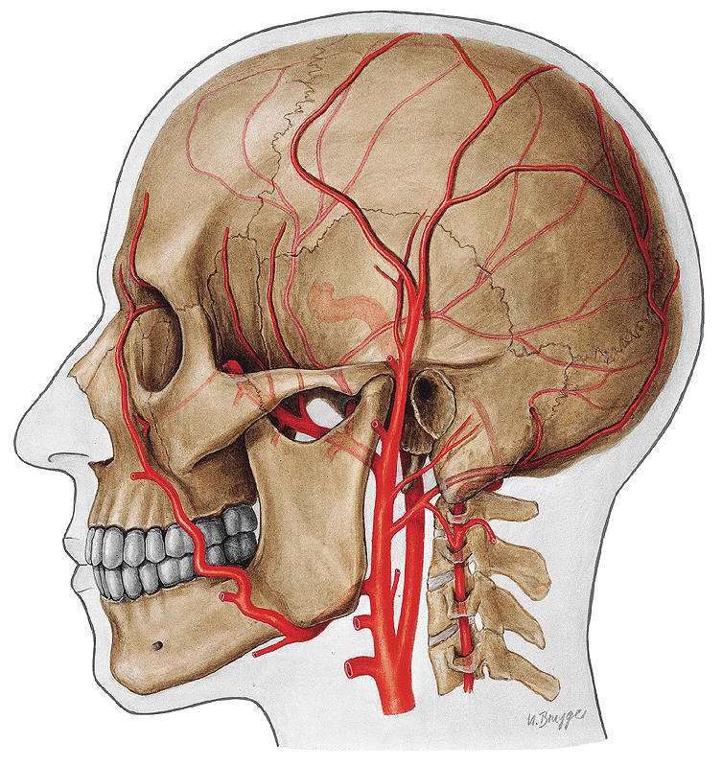
颈总动脉
→颈内动脉
1.甲状腺上动脉
2.舌动脉
9
3.面动脉
9.内眦动脉
10
4
颈外动脉
5
4.颞浅动脉
7
6
5.上颌动脉
10.脑膜中动脉
8
3
2
6.枕动脉
1
7.耳后动脉
8.咽升动脉

Slide 11
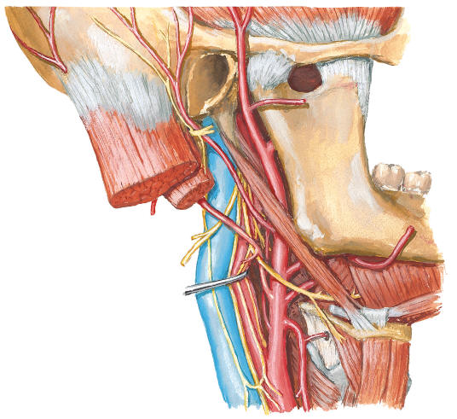
颞浅动脉
耳后动脉
面动脉
枕动脉
舌动脉
咽升动脉
甲状腺上动脉

Slide 12
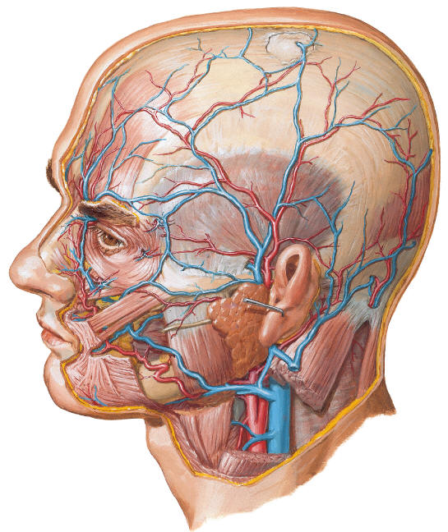
内眦动脉
颞浅动脉
面动脉

Slide 13
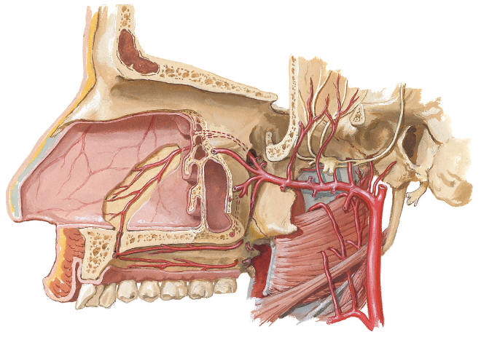
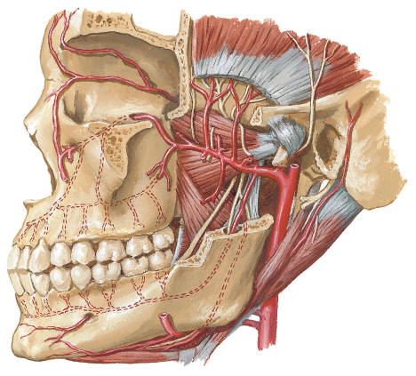
脑膜中动脉
上颌动脉
上颌动脉

Slide 14
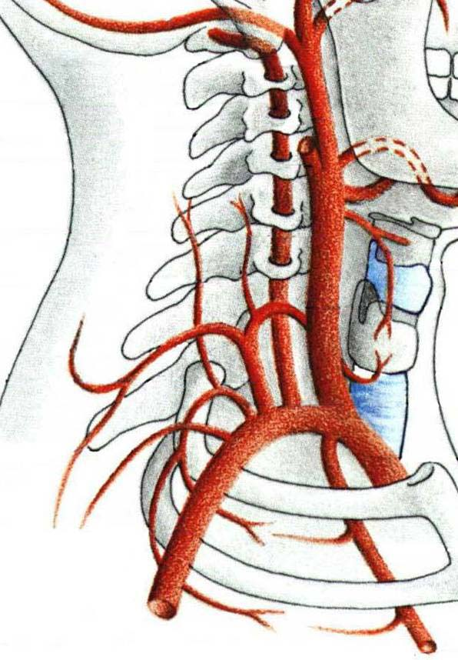
(二)锁骨下动脉
1.椎动脉
1
2.胸廓内动脉
6.腹壁上动脉
7.甲状腺下动脉
3.甲状颈干
8.肩胛上动脉
8
3
7
4.肋颈干
4
5
5.肩胛背动脉
2
腋动脉

Slide 15
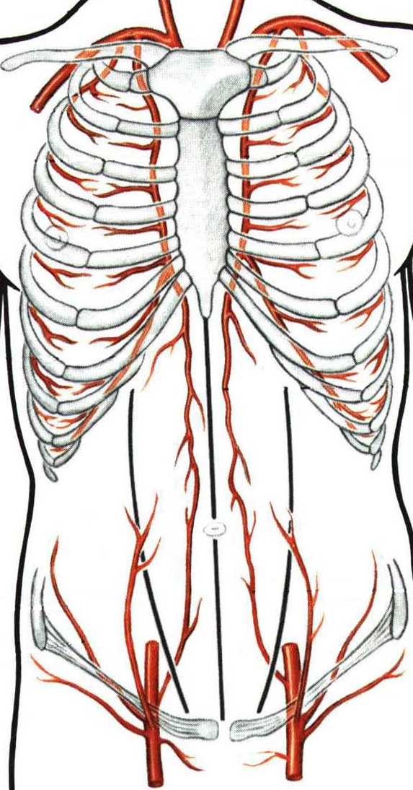

胸廓内动脉
腹壁上动脉
腹壁下动脉

Slide 16
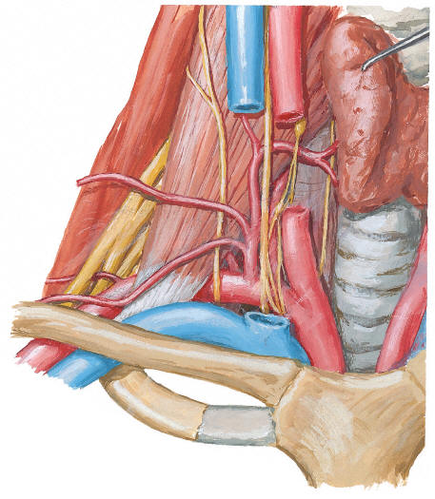
肩胛上动脉
甲状腺下动脉
甲状颈干

Slide 17
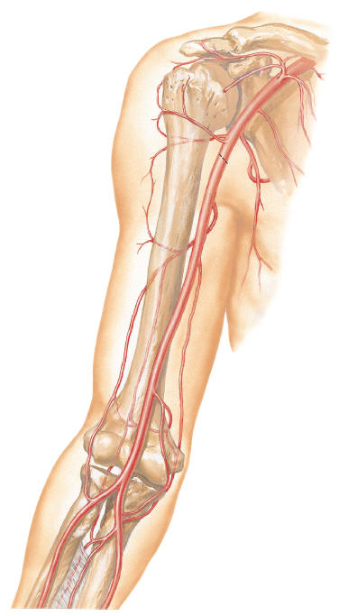
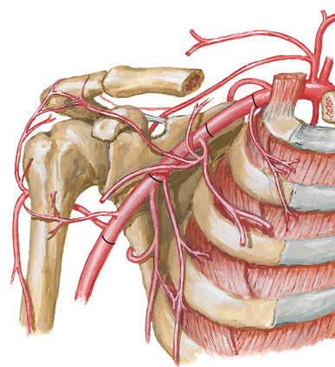
胸肩峰动脉
胸外侧动脉
肩胛下动脉
旋肱后动脉
旋肱前动脉
胸上动脉
锁骨下A
7.胸背动脉
8.旋肩胛动脉
腋动脉
1
6
1
2
2
5
4
3
1.肱深动脉
2.尺侧上副动脉
3.尺侧下副动脉
3
8
肱动脉
7

Slide 18
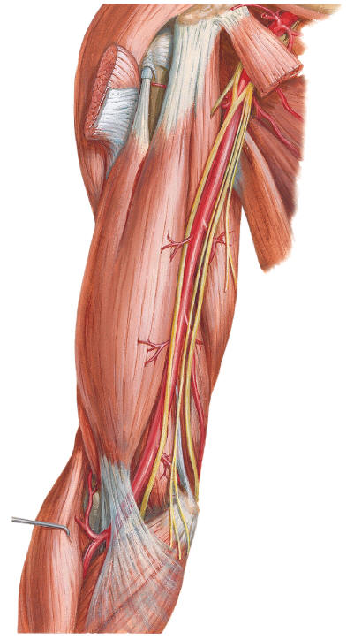
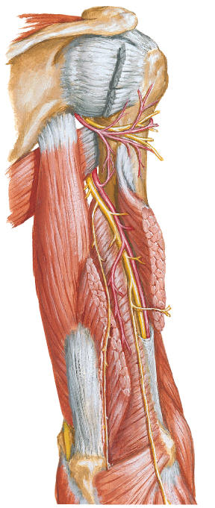
肱动脉
肱深动脉
尺侧上副动脉
尺侧下副动脉

Slide 19
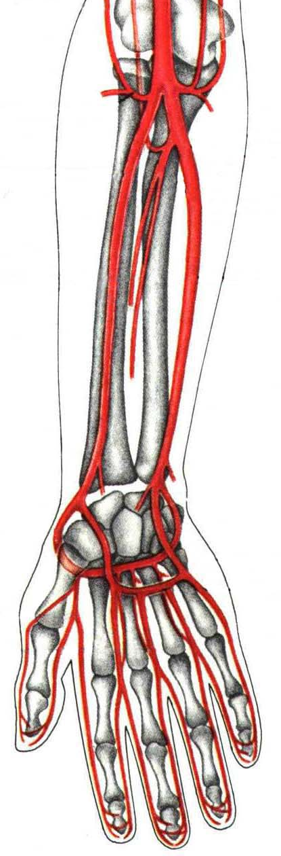
2
腋动脉
1
肱动脉
拇主要动脉
1.桡动脉
掌浅支
桡动脉末端
掌深弓
掌浅弓
骨间总动脉
2.尺动脉
掌深支
尺动脉末端

Slide 20
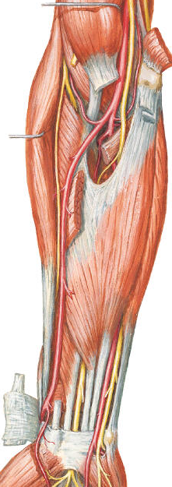
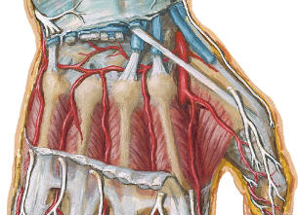
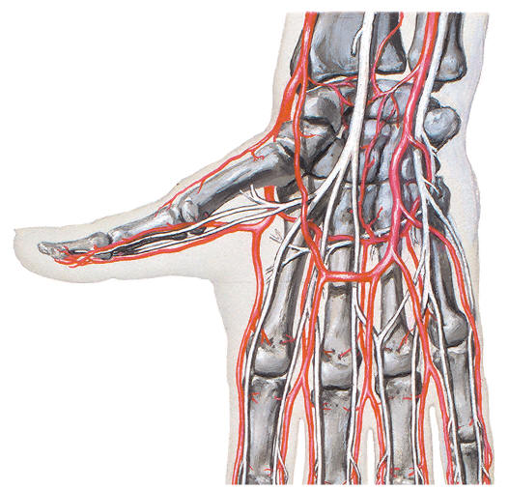
肱动脉
尺动脉
桡动脉
拇主要动脉
掌浅支

Slide 21
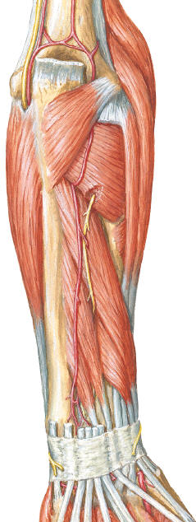
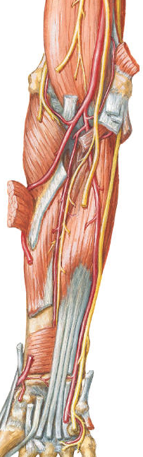
肱动脉
尺动脉
骨间前动脉
骨间后动脉
骨间总动脉

Slide 22
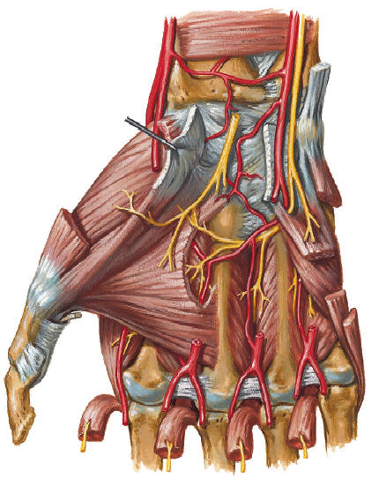
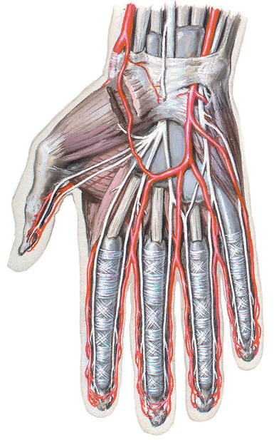
掌深支

Slide 23
3.小指尺掌侧动脉
掌浅弓1
4.指掌侧总动脉(3条)
→6.指掌侧固有动脉(6条)
掌深弓2
→5.掌心动脉(3条)
2
3
1
5
4
6

Slide 24
掌浅弓
尺动脉
桡动脉的掌浅支
小指尺掌侧动脉
指掌侧总动脉
指掌侧固有动脉

Slide 25
掌深弓
尺动脉的掌深支
桡动脉
掌心动脉
指掌侧总动脉

Slide 26
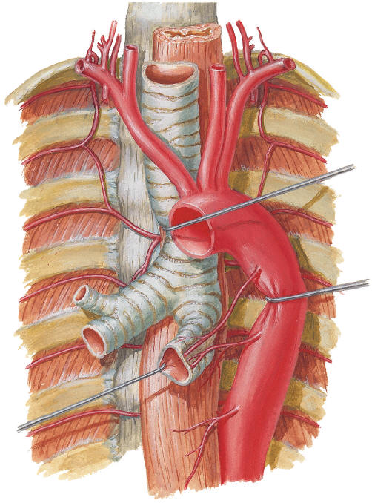
（三）胸主动脉
肋间后动脉
肋下动脉
膈上动脉
壁支
支气管支
食管支
心包支
脏支

Slide 27
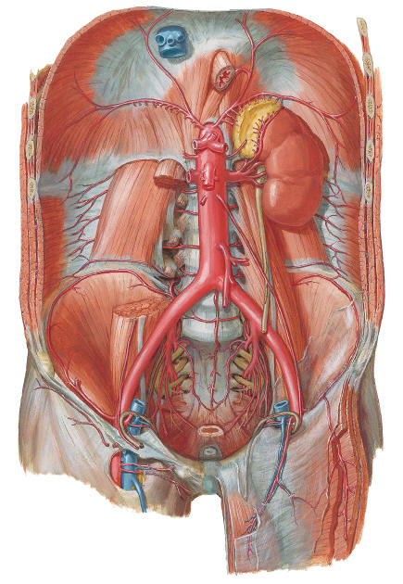
(四)腹主动脉
1.腰动脉(4对)
2.膈下动脉
3.骶正中动脉
4
壁支
4.肾上腺上动脉
2
9
5
8
10
6
5.肾上腺中动脉
6.肾动脉
7.睾丸动脉(卵巢动脉)
成对
8.肾上腺下动脉
7
1
11
脏支
9.腹腔干
10.肠系膜上动脉
11.肠系膜下动脉
3
不成对

Slide 28
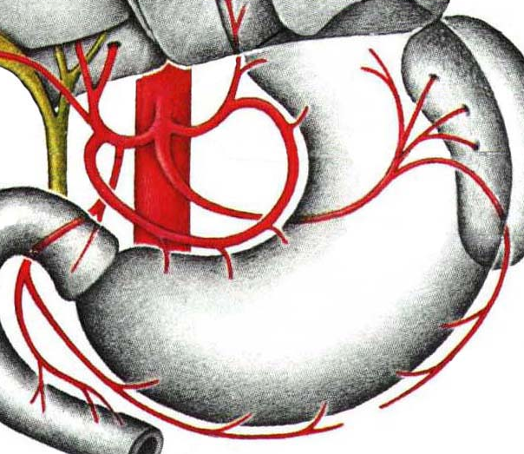
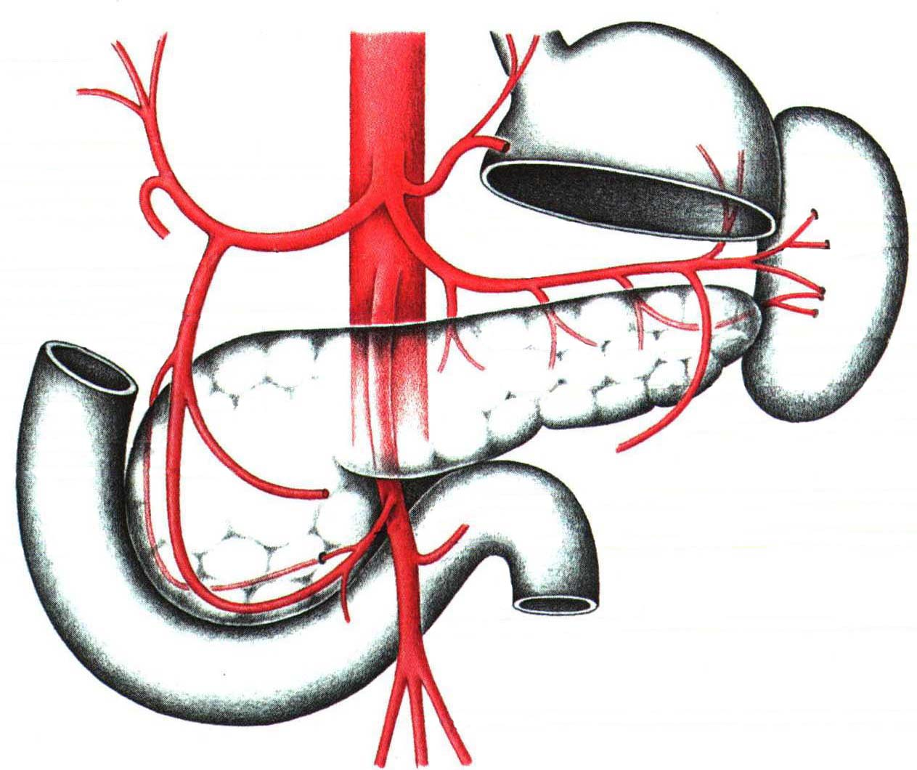

Ⅰ腹腔干
胃小弯A弓
7
左支
右支
6.胃右A
1
11
1.胃左A
4
2
7.胆囊A
6
5
3
4.肝固
有A
10
2.肝总A
8.胰十二指肠上A
9.胃网膜右A
9
8
5.胃十二
指肠A
胰支
胃后A
胃短A
10.胃网膜左A
11.脾支
胃大弯A弓
1
3.脾A
4
2
5
3

Slide 29
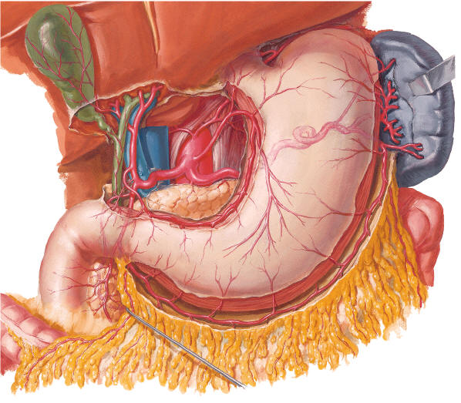
肝总A
腹腔干
胃左A
脾A
胆囊A
肝固有A
胃右A
胃十二指肠A
胃网膜左A
胃网膜右A

Slide 30
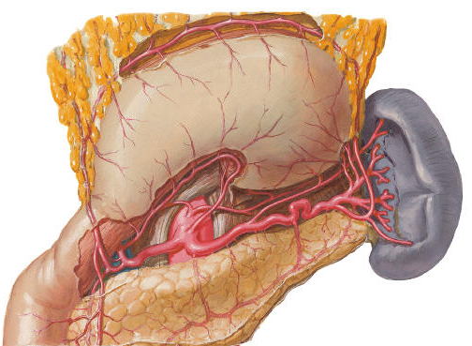
胃网膜左A
胃网膜右A
胃右A
胃左A
胃短A
胰十二指肠上A
脾支
脾A
胃后A
胰支
腹腔干
肝总A
胃十二指肠A
肝固有A

Slide 31
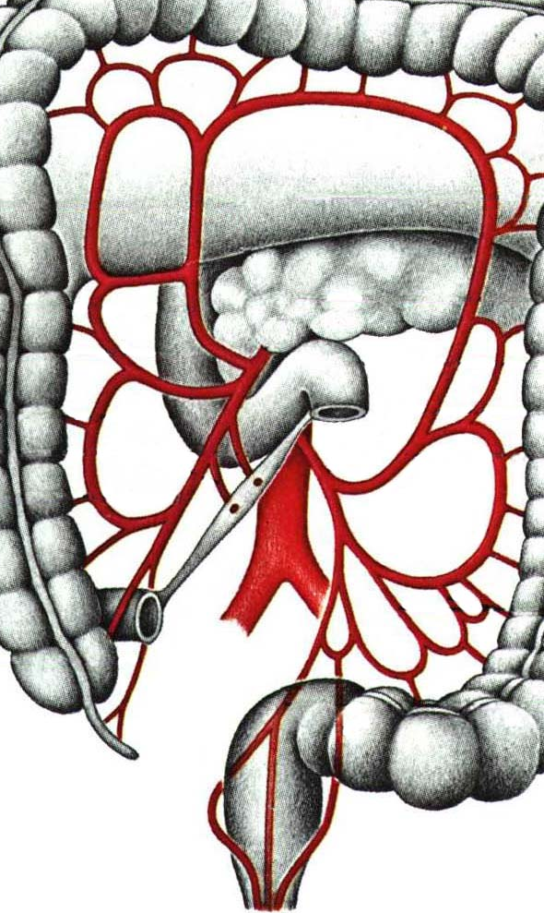
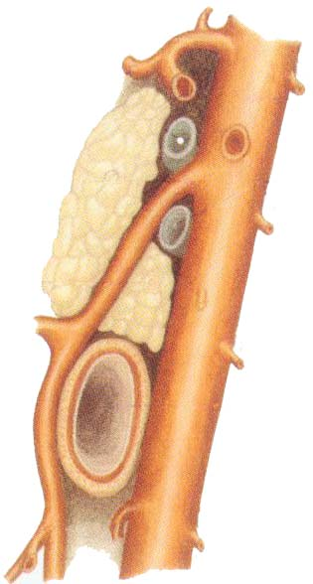
1.胰十二指肠下动脉
Ⅱ
肠系膜上动脉
2.空、回肠动脉
3.回结肠动脉
6.阑尾动脉
4.右结肠动脉
5
5.中结肠动脉
Ⅱ
4
2
Ⅱ
Ⅲ
Ⅲ
7
Ⅱ
肠系膜下动脉
7.左结肠动脉
8.乙状结肠动脉
9.直肠上动脉
3
8
1
9
6

Slide 32
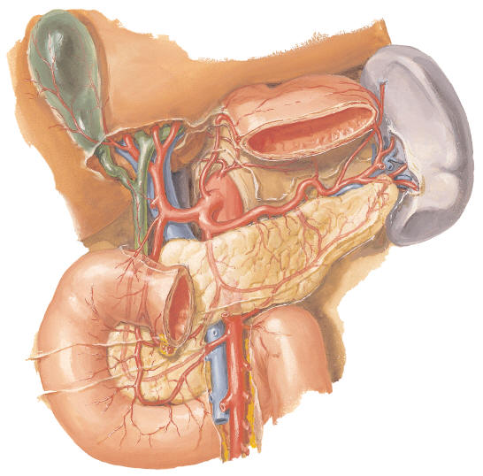
肠系膜上动脉
胰十二指肠下动脉

Slide 33
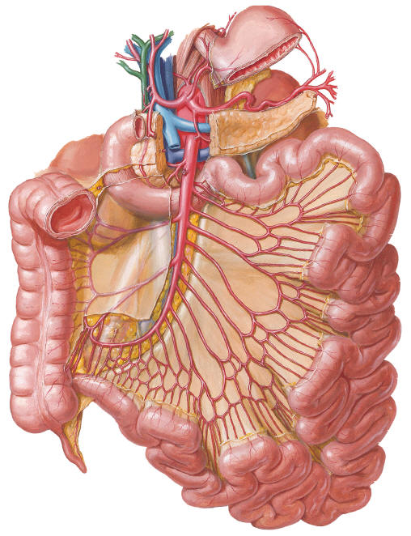
肠系膜上动脉
空、回肠动脉

Slide 34
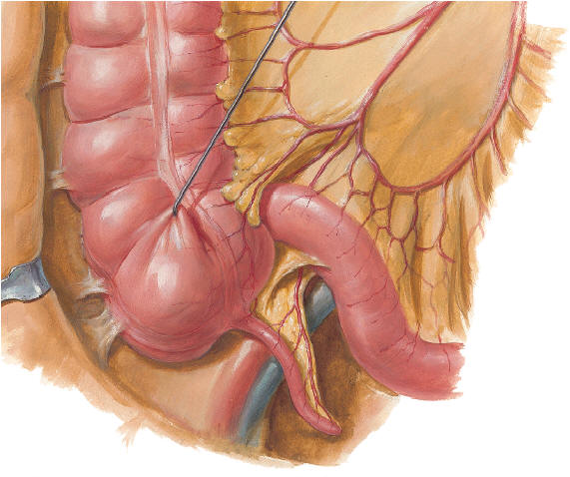
回结肠动脉
阑尾动脉

Slide 35
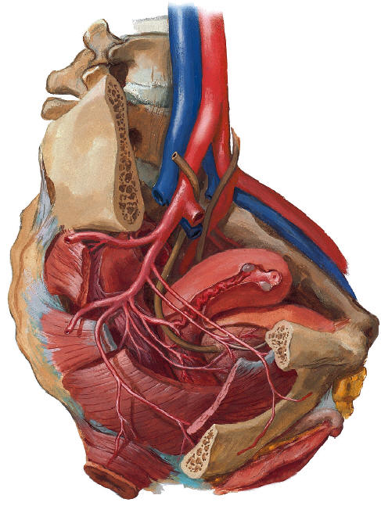
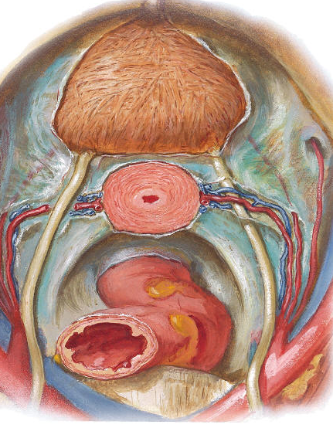
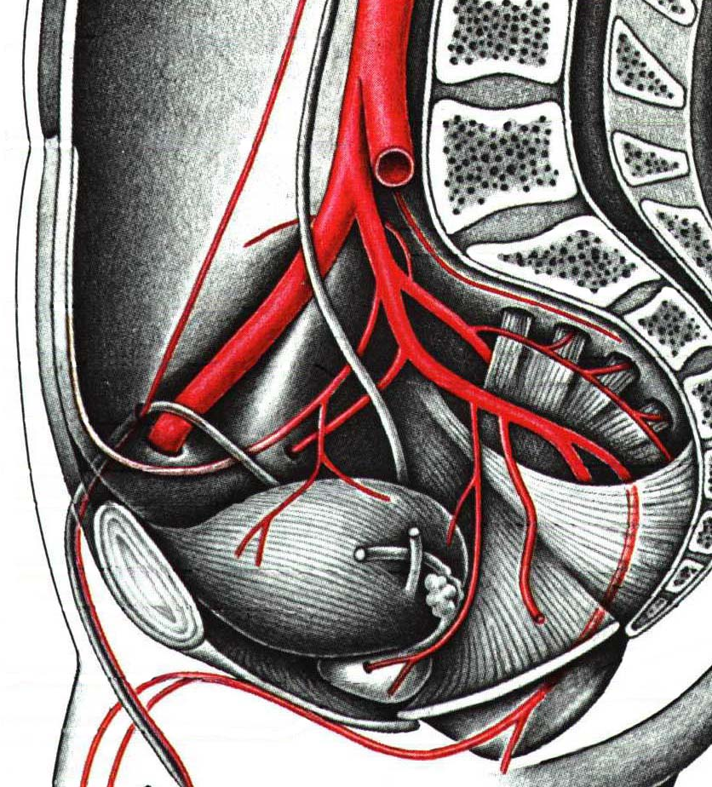
(五)髂内动脉
髂总动脉
1.闭孔动脉
2.臀上动脉
3.臀下动脉
髂腰动脉
骶外侧动脉
壁支
Ⅰ
Ⅰ
2
Ⅱ
Ⅱ
髂内动脉
Ⅰ
2
4.脐动脉
5.子宫动脉
6.阴部内动脉
7.膀胱下动脉
8.直肠下动脉
1
4
3
4
5
7
Ⅱ
3
6
脏支
8
8
髂外动脉
6
7
1

Slide 36
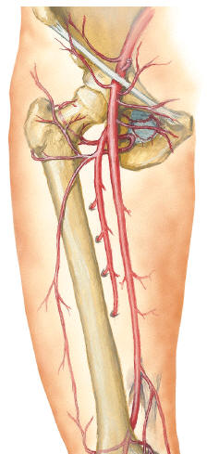
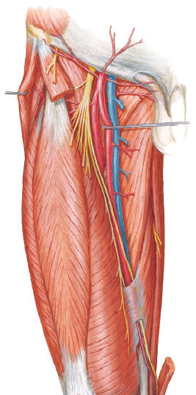
(六)髂外动脉
髂总动脉
1.腹壁下动脉
2.旋髂深动脉
4
3
Ⅰ髂外动脉
Ⅰ
Ⅱ
5
6
5
2
7
3.腹壁浅动脉
4.旋髂浅动脉
Ⅱ
1
Ⅱ股动脉
6.旋股内侧动脉
7.旋股外侧动脉
8.穿动脉(3-4支)
8
5.股深动脉
腘动脉

Slide 37
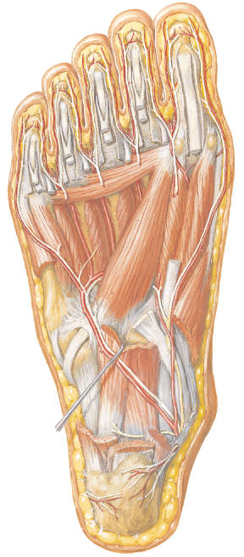
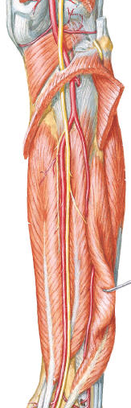
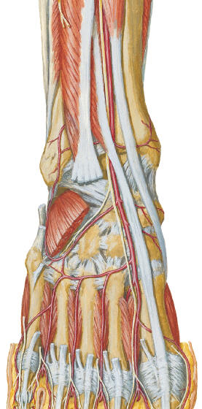
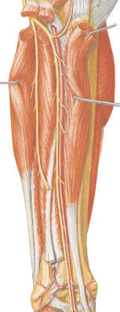
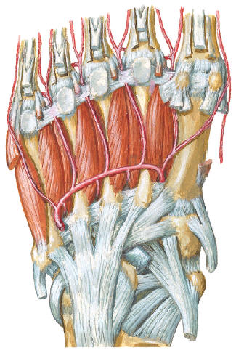

(接上页)
Ⅰ
Ⅰ腘动脉
1.腓动脉
2.足底内侧动脉
3.足底外侧动脉
9
Ⅲ
Ⅱ
Ⅱ胫后动脉
Ⅲ
4
Ⅲ
1
Ⅲ胫前动脉
8
7
5.足底深支
6.第1趾背动脉
7.弓状动脉
4
5
6
4.足背动脉
5
3
2
9.趾足底
固有A
足底深弓
3
8.趾足
底总A

Slide 38
That’s over

